Slide 1

Cây khung nhỏ nhất
Team 5
Dương Minh Đức
Vũ Đăng Khoa
Giáp Nhật Ánh

Slide 2
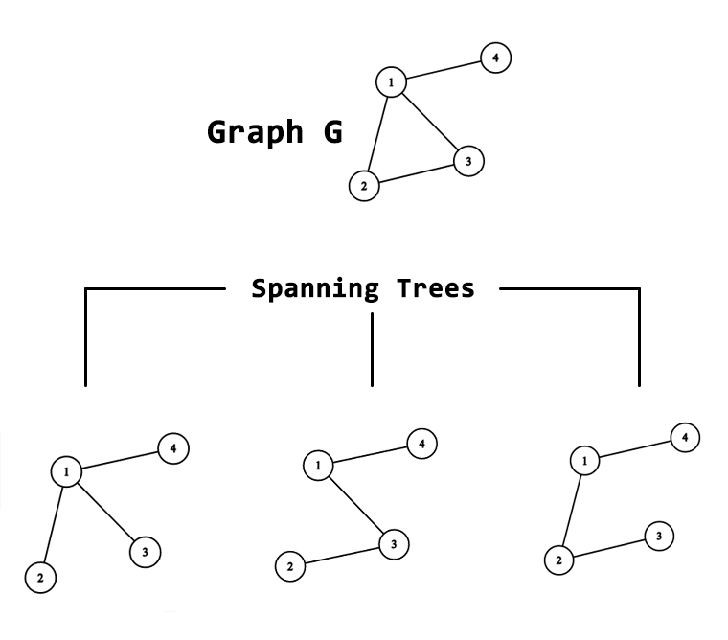
Cây khung là gì?
Cây khung (spanning tree) của đồ thị là một tập hợp các cạnh của đồ thị thỏa mãn tập cạnh này liên thông và không chứa chu trình
Tiêu chí: cho 1 đồ thị G là 1 đồ thị liên thông gồm n đỉnh, cây khung là 1 tập con của đồ thị mà đảm bảo các tiêu chí như sau:
Gồm n đỉnh
n đỉnh vẫn liên thông với nhau
Không có bất cứ chu trình nào
Có n-1 cạnh

Slide 3
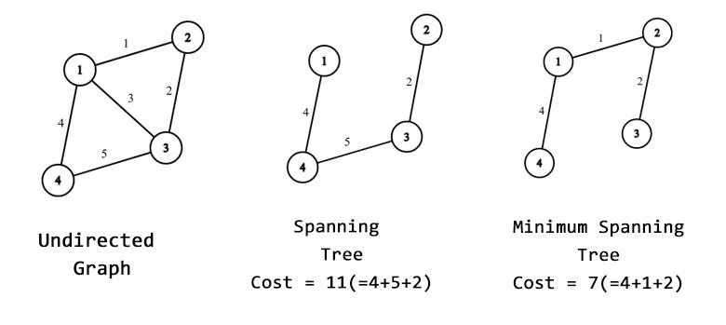
Cây khung nhỏ nhất là gì?
Trong một đồ thị có trọng số (Weighted Graph), một cây khung nhỏ nhất là cây khung mà có trọng số (weight) nhỏ nhất trong tất cả các cây khung của đồ thị này.
Trong đời sống thực, trọng số (weight) ở đây có thể là khoảng cách (distance), độ nghẽn (congestion), độ tải (traffic load) hoặc bất kỳ giá trị nào có thể được biểu diễn thành các cạnh.

Slide 4
1. Tính chất chu trình: Trong một chu trình C bất kỳ, nếu e là cạnh có trọng số lớn nhất tuyệt đối (không có cạnh nào có trọng số bằng e) thì e không thể nằm trên bất kỳ cây khung nhỏ nhất nào.
2. Đường đi hẹp nhất: Xét 2 đỉnh u, v bất kỳ trong đồ thị. Nếu w là trọng số của cạnh lớn nhất trên đường đi từ u đến v trên cây khung nhỏ nhất của đồ thị thì ta không thể tìm được đường đi nào từ u đến v trên đồ thị ban đầu chỉ đi qua những cạnh có trọng số nhỏ hơn w.
3. Tính duy nhất: Nếu tất cả các cạnh đều có trọng số khác nhau thì chỉ có duy một cây khung nhỏ nhất. Ngược lại, nếu một vài cạnh có trọng số giống nhau thì có thể có nhiều hơn một cây khung nhỏ nhất.
4. Tính chất cạnh nhỏ nhất: Nếu e là cạnh có trọng số nhỏ nhất của đồ thị, và không có cạnh nào có trọng số bằng e thì e nằm trong mọi cây khung nhỏ nhất của đồ thị.
Tính chất của cây khung nhỏ nhất

Slide 5

.
CÁC THUẬT TOÁN TÌM CÂY KHUNG NHỎ NHẤT

Slide 6
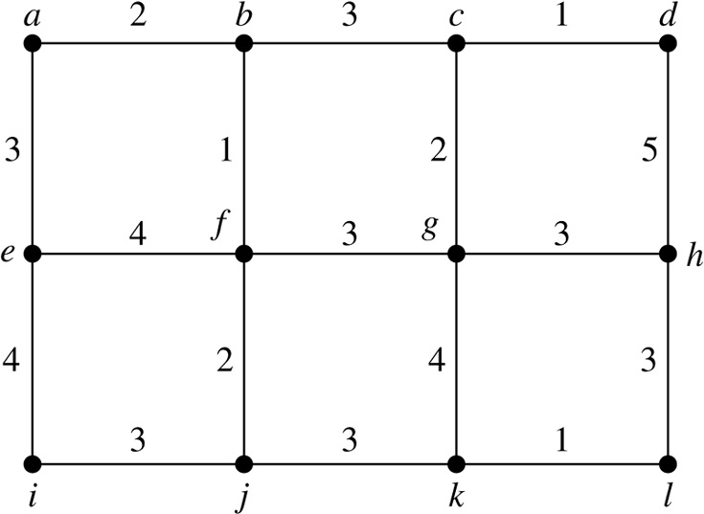
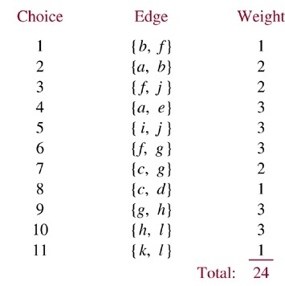
THUẬT TOÁN PRIM
Definition: - G: connected weighted undirected graph with n vertices
-T : a minimum-weight edge
Procedure
for i := 1 to n−2
begin
e := an edge of minimum weight incident to a vertex in T and not forming a simple circuit in T if added to T
T := T with e added
end {T is a minimum spanning tree of G}
Đánh giá độ phức tạp thuật toán:
Ta duyệt tổng cộng n lần, mỗi lần lấy 1 đỉnh ra khỏi heap mất O(logn) và cập nhật trọng số của tất cả các đỉnh kề với đỉnh đó, tổng số lần cập nhật là m lần, mỗi lần cập nhật ta mất độ phức tạp O(logn).
Như vậy, độ phức tạp của thuật toán Prim là O((m+n)logn) với n là số đỉnh và m là số cạnh của đồ thị.

Slide 7
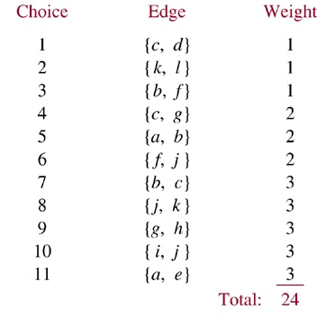
THUẬT TOÁN KRUSKAL
Procedure Kruskal(G: connected weighted undirected graph with n vertices)
T := empty graph
for i := 1 to n-1
begin
e := any edge in G with smallest weight that does not form a simple circuit when added to T
T := T with e added
end {T is a minimum spanning tree of G}
Đánh giá độ phức tạp thuật toán: Gọi n là số đỉnh, m là số cạnh của đồ thị
Thuật toán gồm 2 phần:
Sắp xếp mảng m cạnh theo trọng số tăng dần mất độ phức tạp O(mlogm).
Ta duyệt m cạnh, mỗi cạnh dùng Disjoint Set mất độ phức tạp O(logn), vậy tổng cộng mất độ phức tạp O(mlogn).
⇒ Độ phức tạp của thuật toán Kruskal là O(mlogm+mlogn)

Slide 8
So sánh giữa 2 thuật toán
Giống nhau: Thuật toán Prim và Kruskal là một thuật toán tham lam tìm cây khung nhỏ nhất cho một đơn đồ thị liên thông có trọng số
Khác nhau:
- Thuật toán của Prim khởi tạo với một nút, trong khi thuật toán của Kruskal khởi tạo với một cạnh.
- Các thuật toán của Prim trải dài từ nút này sang nút khác trong khi thuật toán của Kruskal chọn các cạnh theo cách mà vị trí của cạnh không dựa trên bước cuối cùng.
- Trong thuật toán của prim, đồ thị phải là đồ thị liên thông trong khi Kruskal’s cũng có thể hoạt động trên đồ thị không liên thông.

Slide 9

Thank you for listening!

